Slide 1

第三章:唐代传奇

Slide 2
唐传奇的缘起
唐传奇：是指唐代流行的文言小说，作者大多以记、传名篇。因多以奇闻异事为题材，故名。
“传奇”之名，起于晚唐裴铏小说集《传奇》。因明代胡应麟用于指称唐代文言小说而沿用。现存大部分传奇收于宋初编成的《太平广记》中。
制作：叮叮

Slide 3
唐传奇的兴起的原因：
其一：商业经济的繁荣。商业都会汇聚各色人物，纷繁的社会生活，各种异闻奇趣，为小说提供了丰富的现实素材；又由于市民阶层扩大，娱乐需求大增，刺激了传奇小说的发展。

Slide 4
唐传奇的兴起的原因：
其二，作家队伍的变化。六朝小说作家多为贵族文人。唐代了解社会现实、积极进取，有较好的文学修养的中小地主阶级知识分子逐步成为政坛和文坛一支最重要、最活跃力量。

Slide 5
唐传奇的兴起的原因：
其三，各种文学形式的相互影响和促进。李杜的诗歌，元白的新乐府运动，韩柳的古文运动，增强了文学的现实主义精神，为传奇小说提供了最富表现力的语言形式。“说话”和“俗讲”，变文等都对唐传奇产生影响。

Slide 6
唐传奇的兴起的原因：
其四，科举考试中“行卷”风气的盛行。士子们常于应试前以诗文投献名公巨卿，以求延誉，称“行卷”；数日后再投献，称“温卷”。唐代传奇之盛，恐与此风不无关系。

Slide 7
唐传奇的发展
一、唐传奇的发展过程
时期 | 阶段 | 特点
初盛唐 | 发轫 | 过渡阶段，不成熟
中唐 | 兴盛 | 手法多样，诗意化
晚唐 | 衰微 | 短篇多，内容单薄
制作：叮叮

Slide 8



二、唐传奇的发展特点
阶段 | 内容特点
发轫 | 沿魏晋小说之志怪
兴盛 | 爱情题材成就最突出
衰微 | 豪侠内容有特色
制作：叮叮

Slide 9
三、唐传奇的各期作品
阶段 | 部分作品
发轫 | 《古镜记》《游仙窟》
兴盛 | 《离魂记》《任氏传》《长恨歌传》《枕中记》《东城老父传》
衰微 | 《续玄怪录》《甘泽谣·红线》
制作：叮叮

Slide 10
唐传奇的思想内容
面向人生，反映现实，把现实生活中的人物、事物作为主要描述对象，这是唐传奇的重要特征，也是对小说的重大发展。

Slide 11
第一，爱情婚姻题材。这是唐传奇中数量最多、最具思想深度的内容。如李朝威的《柳毅传》、白行简的《李娃传》、蒋防的《霍小玉传》、元稹的《莺莺传》陈玄祐《离魂记》等。

Slide 12
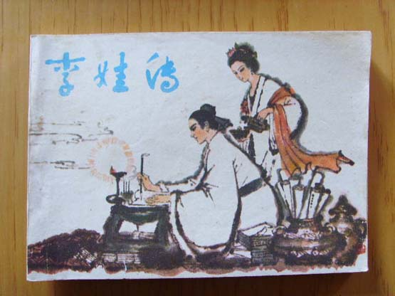
白行简《李娃传》
天宝中荥阳公子赴京举秀才，恋上娼妓李氏，年余资财耗尽，假母设计弃之，遂愤懑成疾，沦为唱挽歌的歌郎。一次与人赛歌时，为其父发现，责其玷辱家门，鞭打至昏死而弃之。浑身溃烂，沦为乞丐。

Slide 13
白行简《李娃传-将死》
乃徒行出，至曲江西杏园东，去其衣服。以马鞭鞭之数百。生不胜其苦而毙，父弃之而去。其师命相狎昵者，阴随之，归告同党，共加伤叹。令二人赍苇席瘗焉。至则心下微温，举之良久，气稍通。因共荷而归，以苇筒灌勺饮，经宿乃活。月余，手足不能自举，其楚挞之处皆溃烂，秽甚。同辈患之，一夕弃于道周。行路咸伤之，往往投其余食，得以充肠。十旬，方杖策而起。被布裘，裘有百结，褴褛如悬鹑。持一破瓯巡于闾里，以乞食为事。自秋徂冬，夜入于粪壤窟室，昼则周游廛肆。一旦大雪，生为冻馁所驱。冒雪而出，乞食之声甚苦，闻见者莫不凄恻。时雪方甚，人家外户多不发。

Slide 14
白行简《李娃传-重逢》
至安邑东门，循里垣，北转第七八，有一门独启左扉，即娃之第也。生不知之，遂连声疾呼："饥冻之甚。"音响凄切，所不忍听。娃自閤中闻之，谓侍儿曰："此必生也，我辨其音矣。"连步而出。见生枯瘠疥疠，殆非人状。娃意感焉，乃谓曰："岂非某郎也？"生愤懑绝倒，口不能言，颔颐而已。娃前抱其颈，以绣襦拥而归于西厢。失声长恸曰："令子一朝及此，我之罪也。"绝而复苏。姥大骇奔至，曰："何也？"娃曰："某郎。"姥遽曰："当逐之，奈何令至此。"娃敛容却睇曰："不然，此良家子也，当昔驱高车，持金装，至某之室，不逾期而荡尽。且互设诡计，舍而逐之，殆非人行。令其失志，不得齿于人伦。父子之道，天性也。使其情绝，杀而弃之，又困踬若此。天下之人，尽知为某也。生亲戚满朝，一旦当权者熟察其本末，祸将及矣。况欺天负人，鬼神不佑，无自贻其殃也。某为姥子，迨今有二十岁矣。计其赀，不啻直千金。今姥年六十余，愿计二十年衣食之用以赎身，当与此子别卜所诣。所诣非遥，晨昏得以温凊，某愿足矣。"姥度其志不可夺，因许之。

Slide 15
蒋防《霍小玉传》
出身贵族而沦落倡门的霍小玉，与士子李益相爱，自知不能相伴始终，只求共度八年幸福生活，而后再另选高门，自己则甘愿出家为尼。
李益后来却违背誓言，避不见面。小玉百般设法，求一见而不得，以至寝食俱废，卧床不起。后一黄衫豪侠强挟李益来见，小玉怒斥其负心无情，愤然死去。

Slide 16
第二，文人仕途题材。如沈既济的《枕中记》、李公佐《南柯太守传》等。
第三，历史题材。如陈鸿的《长恨歌传》、郭湜的《高力士传》、姚汝能的《安禄山事迹》、无名氏的《李林甫外传》等。

Slide 17
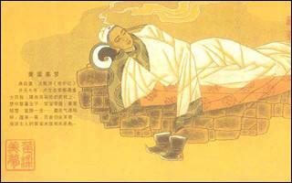
沈既济《枕中记》
即著名的“黄粱美梦” ：热衷功名的卢生，在邯郸旅舍借道士吕翁的青瓷枕入睡，梦中实现了他娶高门女、登进士第、出将入相、子孙满堂等一切理想。

Slide 18
第四，义侠题材。如杜光庭的《虬髯客传》、袁郊的《红线传》、裴铏的《聂隐娘》、薛调的《无双传》等。
第五，神怪题材。如牛僧孺的《郭元振》、李复言的《李卫公靖》等。

Slide 19
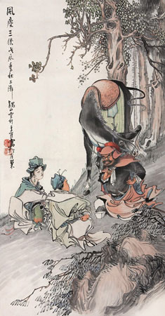
杜光庭《虬髯客传》
隋末天下纷乱，杨素的宠妓红拂慧眼识英雄，私奔李靖，二人在客店中又遇到意在图王的“虬髯客”。后虬髯客见到“李公子”即李世民，知天下有主，又不甘称臣，遂远去海岛称王。

Slide 20
唐传奇的艺术成就：
第一，塑造了性格鲜明的人物形象。唐传奇开始进入自觉进行艺术虚构来塑造人物的阶段，突出人物的主要性格特征。如《李娃传》中的李娃，《霍小玉传》中的霍小玉。均刻画出了人物鲜明的形象特征。

Slide 21
莺莺初见张生时，“常服晬容，不加新饰，垂鬟接黛，双脸销红而已”，大家闺秀的莺莺那种矜持之态跃然纸上；
李娃与郑生初次相会时，却是“回眸凝睇，情甚相慕”，至再会时，再整装易服而出，“明眸皓腕，举步艳治”，其妓女特有的妖冶大胆如在眼前。
两人虽同是妙龄女郎，但一为大家闺秀，一为娼门妓女，举止、情态判然不同。

Slide 22
第二，构思新颖，情节生动，结构严谨。自觉地追求情节、结构的安排，是唐传奇走向成熟的重要标志，也是其突出了的艺术成就。如《柳毅传》、《李娃传》等，既主线清晰，中心突出，又曲折离奇，富有戏剧效果。

Slide 23
《柳毅传》构思和情节
在柳毅为龙女传书的使命已经完成，准备离开龙宫之际，突然插入钱塘君逼婚一节，使得波澜再起；柳毅回家后两次所娶之妻均夭折，最后与卢氏成婚，而当谜底揭开后，方知这位卢氏正是龙女的化身。情节安排环环相扣，一转再转，既出人意料，又在情理之中。
制作：叮叮

Slide 24
第三，语言华美流畅，丰富多彩。唐传奇均用当时流行的古文写成，但同时又适当吸收了骈文句法和新鲜活泼的民间口语，还在文中大量穿插诗词韵语。使小说语言精妙华美，生动活泼。

Slide 25
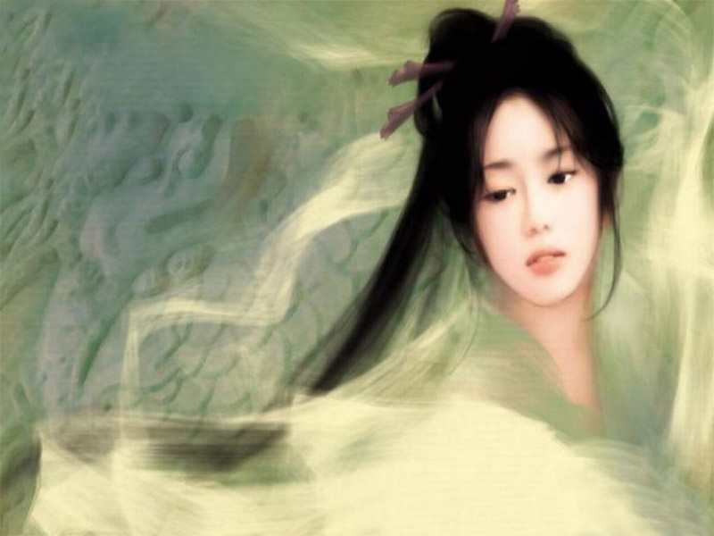
“我为女子，薄命如斯；君是丈夫，负心若此。韶颜稚齿，饮恨而终；慈母在堂，不能供养；绮罗弦管，从此永休。征痛黄泉，皆君所致。李君李君，今当永诀！我死之后，必为厉鬼，使君妻妾，终日不安！”乃引左手握生臂，掷杯于地，长恸号哭数声而绝。

Slide 26
唐传奇的地位及影响
第一，唐传奇标志着中国文言短篇小说的发展进入了成熟时期，成为唐代文学中的一朵奇葩。
第二，揭开了我国现实主义小说的序幕。唐人多能直面社会人生，自觉地反映社会现实，为中国古典小说开辟了一条现实主义的康庄大道。

Slide 27
第三，开辟了古典小说独立发展的道路。唐传奇的艺术表现手法和语言技巧，成为我国文言短篇小说的基本体式。对后世的文言短篇小说、长篇文言小说以及白话小说，都产生了深远影响，开辟了中国古典小说独立发展的道路。

Slide 28
第四，为后世文学提供了丰富的题材。唐传奇在中国小说史上有承前启后的重要作用，不仅在体制、创作方法、艺术手法方面深深影响了后世，而且为后世的小说、戏曲及各种说唱文学提供了重要的题材来源。

Slide 29

唐传奇的意义：
源于六朝志怪而突破了志怪的樊篱。
题材从记鬼神怪异转向人间之奇事，人情世态；
结构由六朝的粗陈梗概而发展成首尾俱全，篇制宏大，结构完整的故事；
情节曲折复杂，叙述委婉，文辞华艳，已是成熟的虚构之作；
人物形象塑造、心理刻划，显著提高

Slide 30
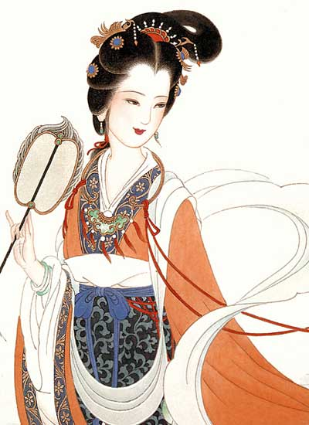
沈既济《任氏传》
贫穷落拓、托身妻族韦崟的郑六，邂逅狐精任氏，娶为外室。韦崟闻知任氏绝色，便借机调戏，甚至施以暴力，而任氏终不屈服。韦崟感动，随结为不拘形迹的朋友。后郑六携任氏往外县就职，途中任氏被猎犬咬死。

Slide 31
元稹 莺莺传（选段3-3）
攀援可逾。既望之夕，张因梯其树而逾焉，达于西厢，则户半开矣。红娘寝于床，生因惊之。红娘骇曰：“郎何以至？”张因绐之曰：“崔氏之笺召我也，尔为我告之。”无几，红娘复来，连曰：“至矣！至矣！”张生且喜且骇，必谓获济。及崔至，则端服严容，大数张曰……言毕，翻然而逝。张自失者久之，复逾而出，于是绝望。数夕，张生临轩独寝，忽有人觉之。惊骇而起，则红娘敛衾携枕而至。……
唐代传奇，2009年3月。
制作：叮叮

Slide 32
唐传奇的艺术特点
因文生事，作意虚构。
长篇不多，构思奇巧。
描绘人物，形象生动。
叙事流畅，辞采优美。
制作：叮叮

